Slide 1
Nemzeti jelképeink

Slide 2
Magyar címer

Slide 3
Magyar zászló

Slide 4
Szent Korona

Slide 5
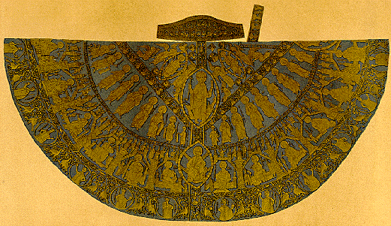
Koronázási jelvények

Slide 6
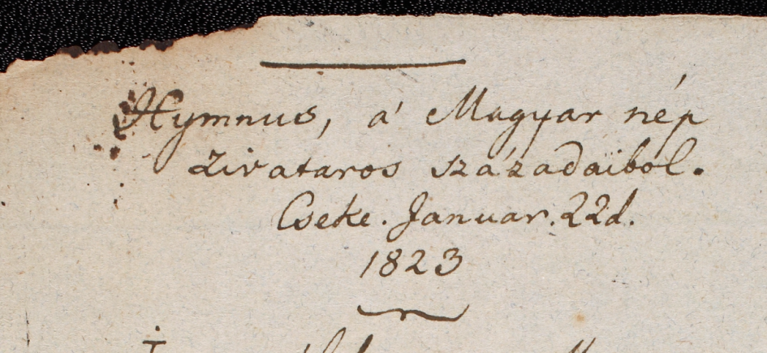
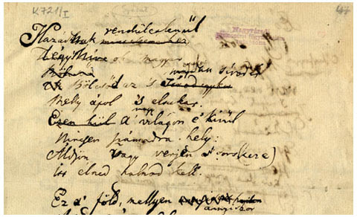
Himnusz és Szózat
Költő: Kölcsey Ferenc
Zeneszerző: Erkel Ferenc
Himnusz
Költő: Vörösmarty Mihály
Zeneszerző: Egressy Béni
Szózat

